Slide 1
БЮДЖЕТ ДЛЯ ГРАЖДАН ИНДУСТРИАЛЬНОГО СЕЛЬСКОГО ПОСЕЛЕНИЯ
БЮДЖЕТ ИНДУСТРИАЛЬНОГО СЕЛЬСКОГО ПОСЕЛЕНИЯ КАШАРСКОГО РАЙОНА НА 2026 – 2028 ГОДЫ

Slide 2

Основные понятия бюджетного процесса
Доходы бюджета- поступающие в бюджет денежные средства
Профицит бюджета – превышение доходов бюджета над его расходами
Дефицит бюджета –превышение расходов бюджета над его доходами
Расходы бюджета – выплачиваемые из бюджета денежные средства, направленные на финансовое обеспечение задач местного самоуправления
Источники финансирования дефицита бюджета – остатки на счете, бюджетные кредиты, коммерческие кредиты, иные источники

Slide 3
ОСНОвные подходы к формированию бюджета ИНДУСТРИАЛЬНОГО сельского поселения КАШАРСКОГО района на 2026-2028 годы
С 1 января 2026 года запланировано повышение минимального размера оплаты труда МРОТ до 29 073 рубля (в 2025 г было – 22 440 рублей)
С 1 октября 2026 года на 4,0 процента (на прогнозный уровень инфляции) повышение оплаты труда, в части индексации должностных окладов муниципальных служащих, технического и обслуживающего персонала органов местного самоуправления, должностных окладов работников бюджетных учреждений
С 1 января 2026 года согласно Майского указа Президента Российской Федерации повышается среднемесячная заработная плата работников культуры, на 2026 год – 53440,20 рублей, на2027 – 57501,70 рублей, на 2028 – 62101,80 рублей

Slide 4
В приоритетном порядке обеспечено планирование первоочередных социально значимых расходов, на заработную плату, уплату налогов, коммунальных платежей, приобретение котельно-печного топлива
Отсутствие просроченной кредиторской задолженности по расходам бюджета Индустриального сельского поселения Кашарского района на 2026 – 2028 годы
Соблюдение финансовой дисциплины, с учетом выполнения обязательств, предусмотренных Соглашением о предоставлении дотаций
Обеспечение сбалансированности бюджета Индустриального сельского поселения Кашарского района на 2026 - 2028 годы

Slide 5

С 01.01.2023 – 16 242 руб.
С 01.01.2024 – 19 242 руб.
С 01.01.2025 – 22 440 руб.
С 01.01.2026 – 29 073 руб.
РОСТ с 2023 года по 2026 год +12 831рублей

Slide 6
Основные параметры бюджета ИНДУСТРИАЛЬНОГО сельского поселения кашарского района на 2026- 2028 годы
2026
Доходы 9864,5тыс. руб.
Расходы 9864,5тыс. руб.
Расходы 8444,2тыс. руб.
Доходы 8444,2тыс. руб.
2027
2028
Доходы 7744,8тыс. руб.
7744,8тыс. руб.

Slide 7

Доходы бюджета на 2026 – 2028 годы

Slide 8

Налоговые и неналоговые доходы бюджета ИНДУСТРИАЛЬНОГО сельского поселения кашарского района
2026 – 3 909,0 тыс. руб.
2027 – 3 980,8 тыс. руб.
2028- 4 052,3 тыс. руб.

Slide 9

Безвозмездные поступления, тыс. руб.
Наименование | 2026 год | 2027 год | 2028 год
ИТОГО | 5 955,5 | 4 463,4 | 3 692,5
Дотации | 5 081,0 | 3 562,0 | 1 719,2
Субвенции | 243,0 | 269,9 | 341,8
Иные межбюджетные трансферты | 631,3 | 631,3 | 1 631,3

Slide 10
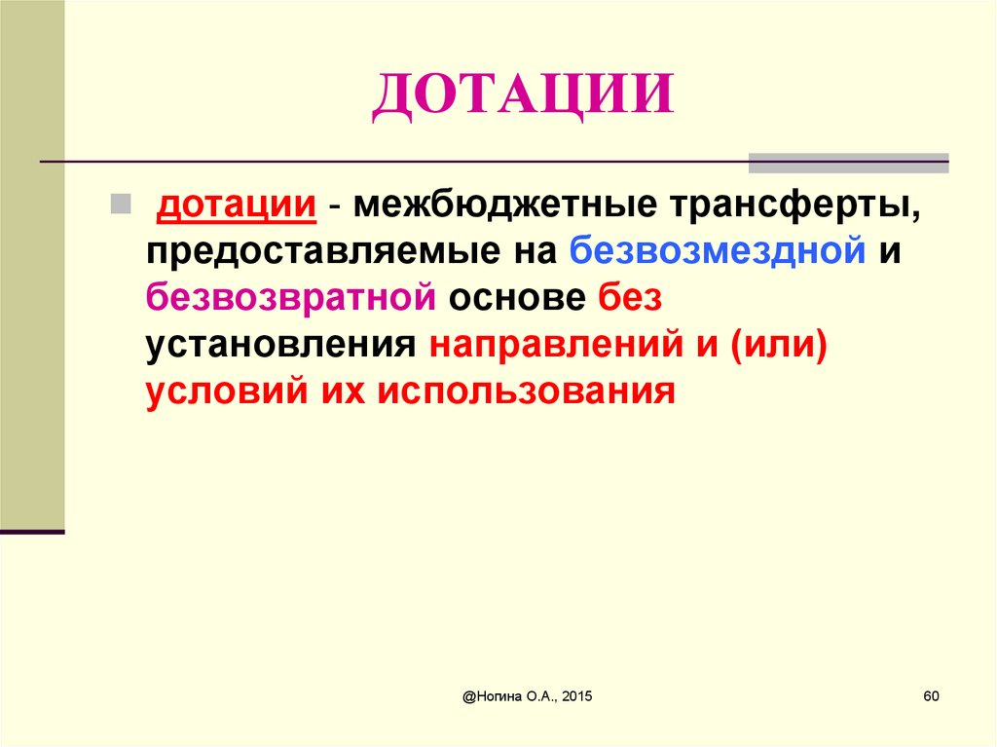


Slide 11
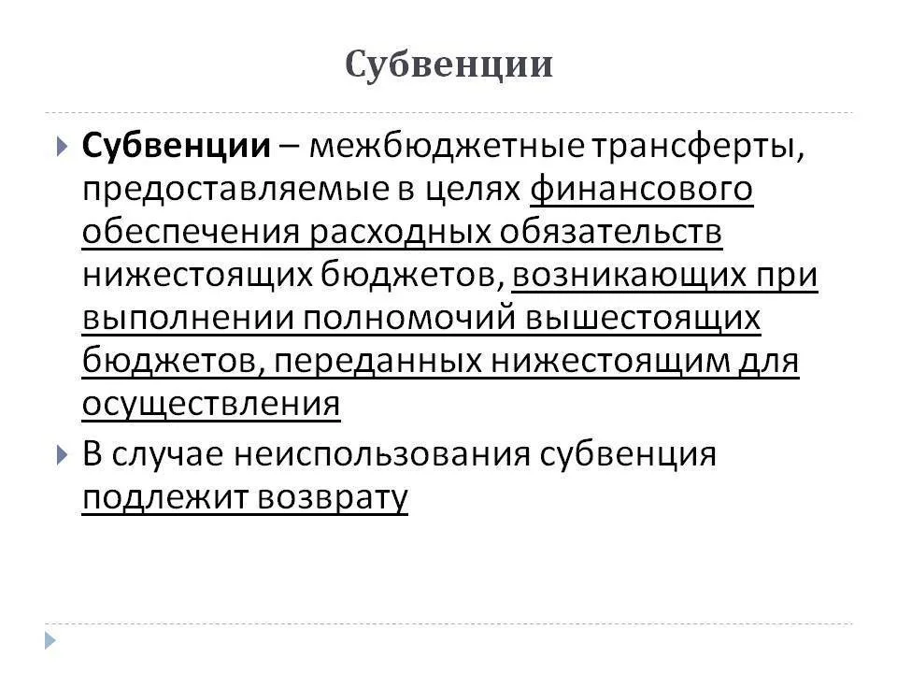


Slide 12

Удельный вес собственных доходов и объема безвозмездных поступлений в общем объеме доходов на 2026 год
Общий объем доходов – 9 864,5 тыс. руб.
Безвозмездные поступления – 60,4%
Налоговые и неналоговые – 39,6%

Slide 13
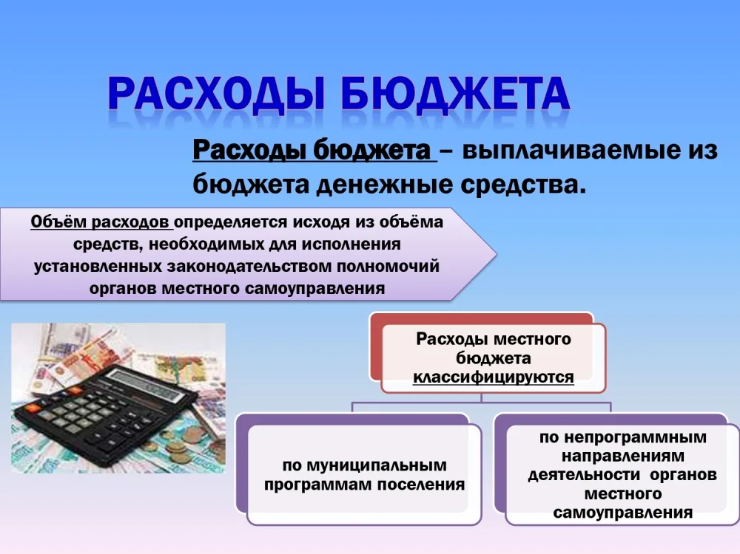

Slide 14
Расходы бюджета на 2026 – 2028 годы
2026 – 9 864,5 тыс. руб.
2027- 8 444,2 тыс. руб.
2028 – 7 744,8 тыс. руб.

Slide 15

Расходы бюджета на социальную сферу в 2026 году
Социальная сфера
Культура – 1 112,0тыс. руб.
Социальная политика – 156,2 тыс. руб.
Образование – 0,0 тыс. руб.

Slide 16

Бюджет ИНДУСТРИАЛЬНОГО сельского поселения кашаркского района на 2026-2028 годы запланирован на основе муниципальных программ

Slide 17

т
Наименование | 2026 год, тыс. руб. | 2027 год, тыс. руб. | 2028 год, тыс. руб.
«Управление муниципальными финансами и создание условий для эффективного управления муниципальными финансами» | 7 454,4 | 6 791,7 | 4 877,4
«Участие в предупреждении и ликвидации последствий чрезвычайных ситуаций в границах поселения, обеспечение пожарной безопасности и безопасности людей на водных объектах» | 0,0 | 0,0 | 0,0
«Обеспечение качественными жилищно-коммунальными услугами населения Первомайского сельского поселения» | 267,6 | 224,3 | 1 389,9
«Развитие транспортной системы» | 631,3 | 631,3 | 631,3
«Обеспечение общественного порядка и профилактика правонарушений» | 1 112,0 | 370,8 | 348,2
«Развитие культуры» | 1 112,0 | 370,8 | 4 281,2
«Социальная поддержка граждан» | 156,2 | 156,2 | 156,2

Slide 18

Уважаемые жители Индустриального сельского поселения, благодарим Вас, за ознакомление с бюджетом Индустриального сельского поселения на 2026 – 2028 годы

